Slide 1
Desenvolvimento Para Dispositivos Móveis
Participantes:
Matheus Nunes de Almeida
Antônio Rodrigo Dória Gonçalves Lima

Slide 2

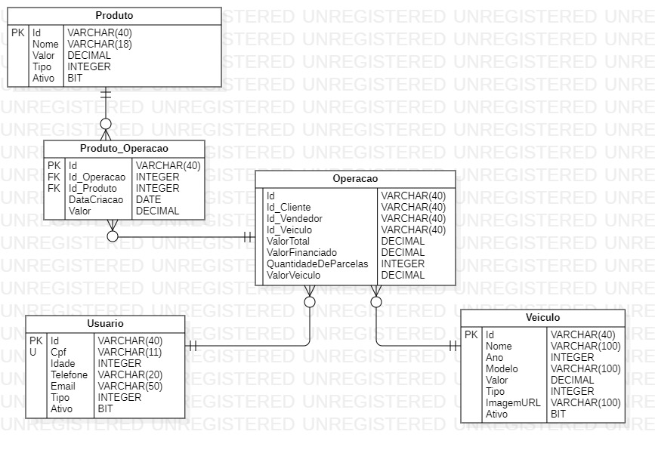
Projeto
AutoShop: Aplicação para auxiliar concessionárias

Slide 3



Tecnologias

Slide 4


Implantação

Slide 5
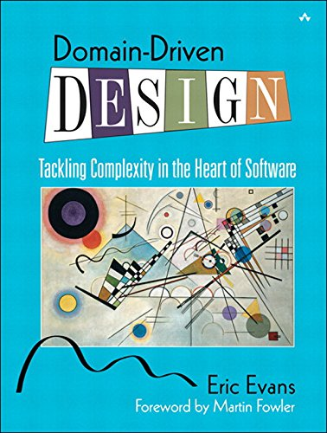

Arquiteturas

Slide 6

Mãos na Massa

